Slide 1

Participez à la conception d’une voiture autonome
Projet 8
Fait par Khadija MODESTE le 09/01/2023

Slide 2
Sommaire
Contexte du projet
Description des données
Prétraitement des données
Entraînement du modèle UNET
Entraînement du modèle VGG16-UNET
Comparaison des modèles
Mise en production du modèle optimal
Conclusion et perspectives

Slide 3

Contexte du projet
Future Vision Transport:
Conception des systèmes embarqués de vision par ordinateur pour les voitures autonomes
L’équipe R&D est composé des ingénieurs aux profils variés
Chaque ingénieur est spécialisé dans une partie du système embarqué :
  Acquisition des images en temps réel
  Traitement des images
  Segmentation des images
  Système de décision
Ce projet consiste à concevoir un premier modèle de segmentation d’images qui devra s’intégrer facilement dans la chaîne complète du système embarqué

Slide 4
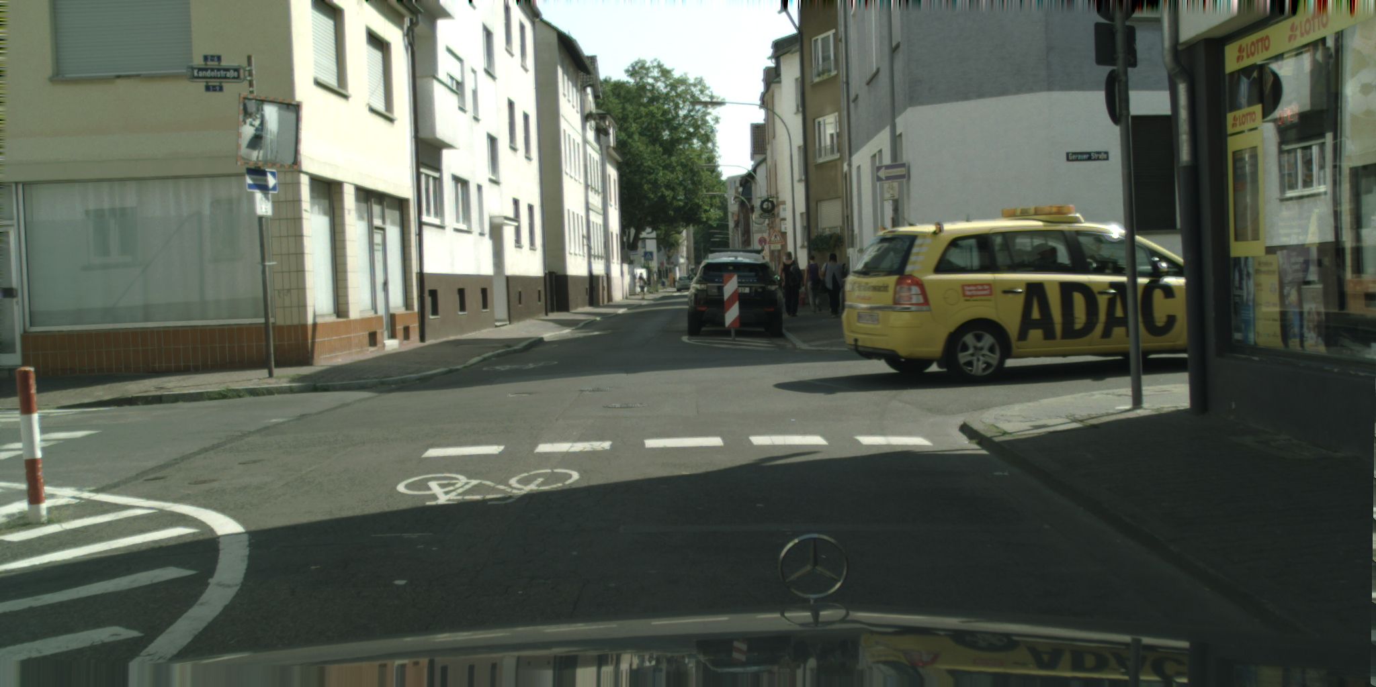
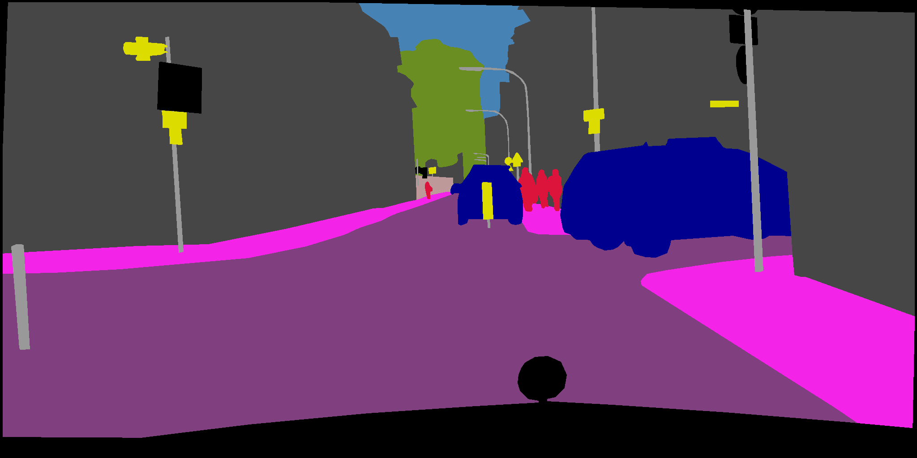
Description des données
Les données utilisées dans ce projet sont téléchargeables sur « cityscapes-dataset »
On dispose des images ainsi leurs masques de taille 1024*2048 pixels:
  2 975 pour l’entraînement
  500 pour l ’évaluation et le test
Les masques comportent 32 sous-catégories
On a besoin que de 8 catégories principales
Exemple d’une image et son masque

Slide 5
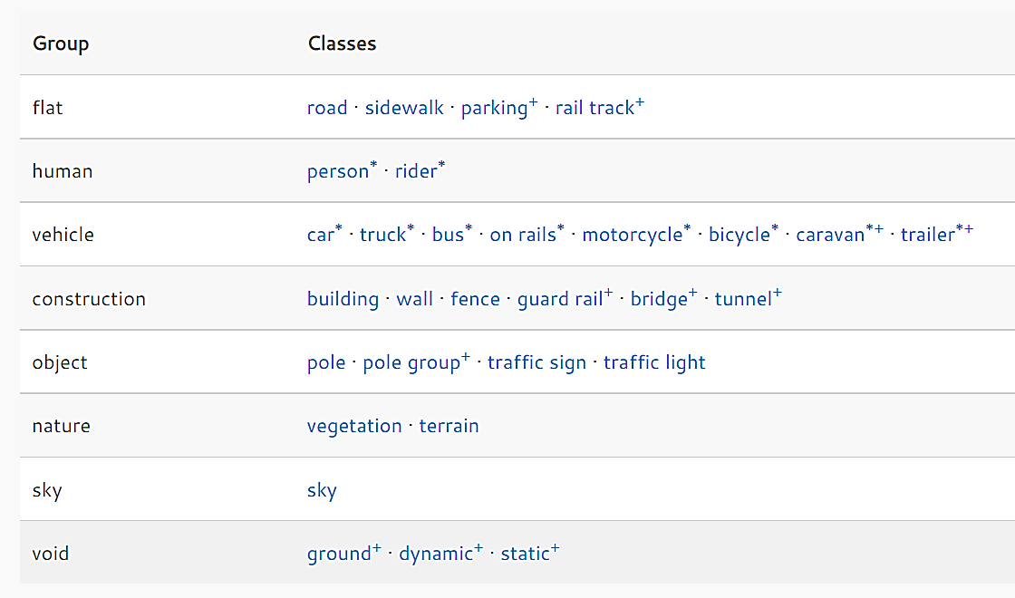
Prétraitement des données
Masques segmentés selon 32 classes
Convertir les 32 classes en 8 groupes:

Slide 6
Générateur des images
Paralléliser les calculs
Hérite de la classe “Sequence”
Méthode __init__, __len__ et __getitem__
Augmentation des images avec Albumentations:
  Ajout du bruit
  Rotation
  Zoom (Random Crop)
  Random Snow
  Horizontal flip
  Random Brightness Contrast

Slide 7
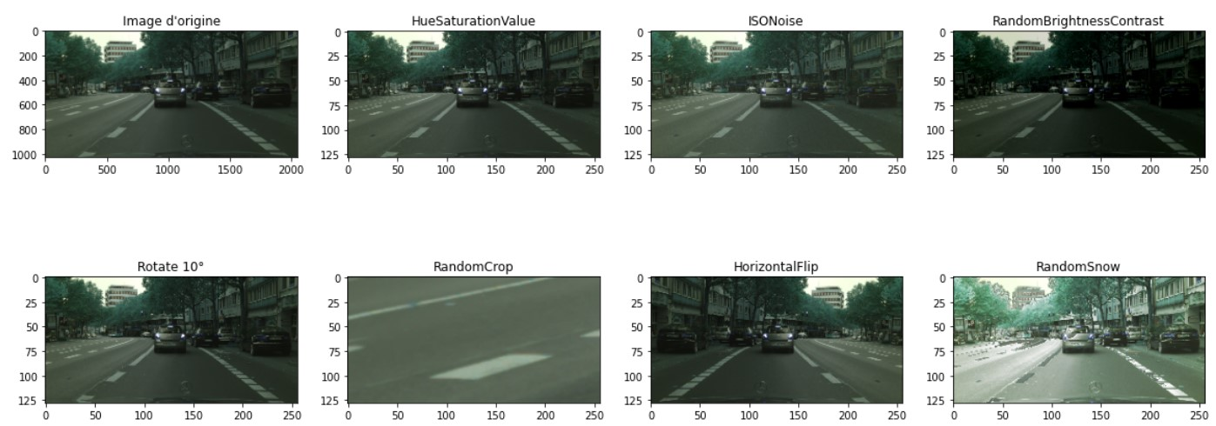
Augmentation des images

Slide 8
Entraînement du modèle UNET

Slide 9
Démarches
Entraînement du modèle UNET avec des différentes fonctions de perte:
  Sans augmentation de données
  Avec augmentation des données
Les fonctions de perte testées:
  Cross Entropy with logit
  Weighted Cross Entropy
  Dice Loss
  Total Loss
Les métriques calculées:
  L’accuracy
  Coefficient de Dice
  Indice de Jacard IoU

Slide 10
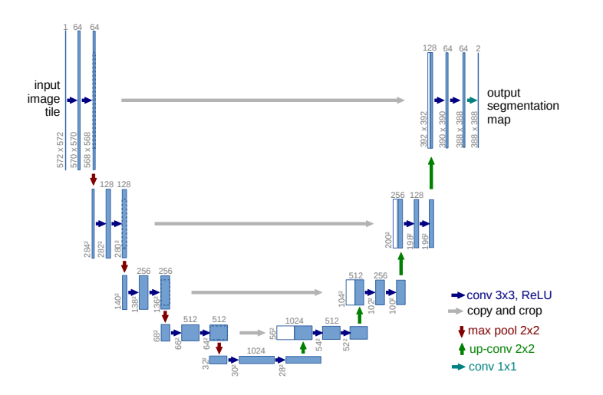
Architecture du modèle UNET

Slide 11
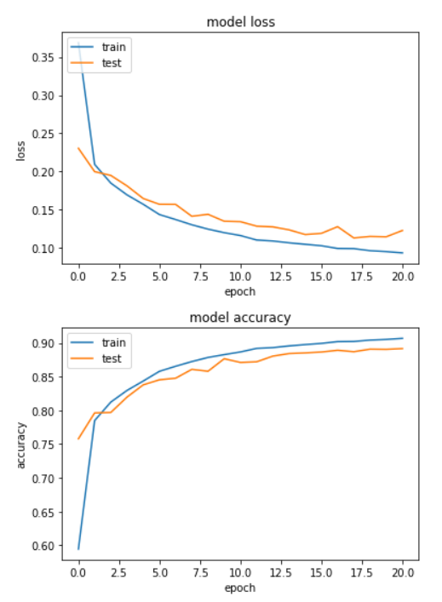
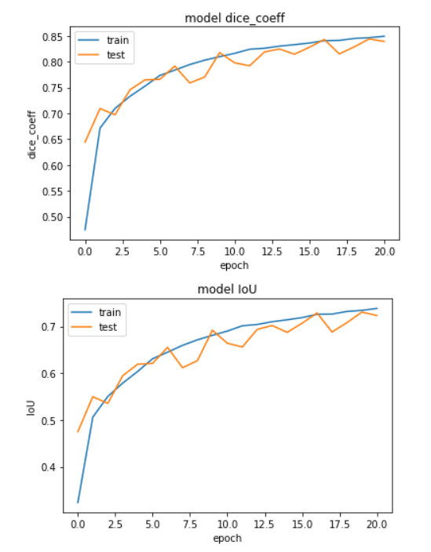
Learning Curve
Modèle UNET avec Weigted Cross Entropy appliqué sur des données sans augmentation

Slide 12
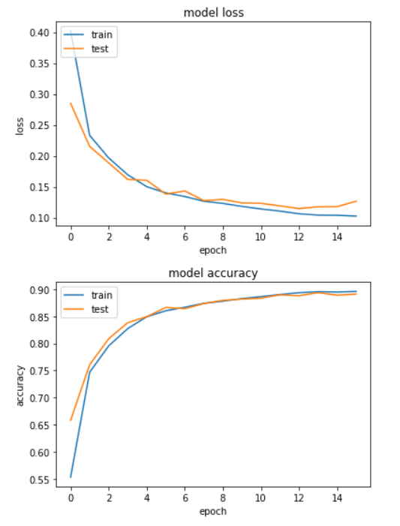
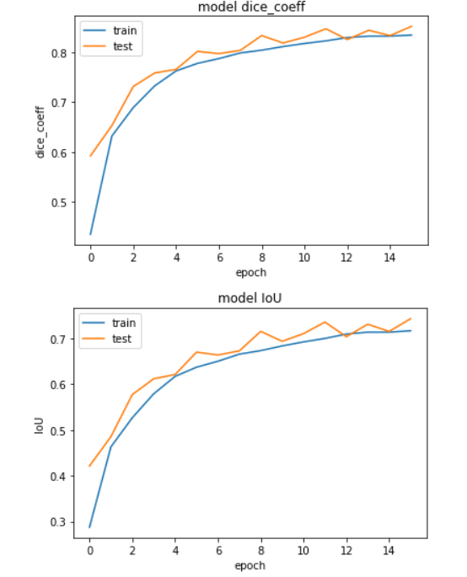
Learning Curve
Modèle UNET avec Weigted Cross Entropy appliqué sur des données avec augmentation

Slide 13
Evaluation
Evaluation du modèle avant et apres l’augmentation
 | Sans augmentation | Avec augmentation
Weighted cross entropy with beta=2 | 0,123 | 0,127
Accuracy | 0,892 | 0,891
Dice coefficient | 0,839 | 0,852
IoU | 0,723 | 0,742
Training time | 6,61 minutes | 26,60 minutes

Slide 14
Entraînement du modèle VGG16-UNET

Slide 15
Démarches
Entraînement du modèle VGG16-UNET avec des différentes fonctions de perte:
  Sans augmentation de données
  Avec augmentation des données
Les fonctions de perte testées:
  Cross Entropy with logit
  Weighted Cross Entropy
  Dice Loss
  Total Loss
Les métriques calculées:
  L’accuracy
  Coefficient de Dice
  Indice de Jacard IoU

Slide 16
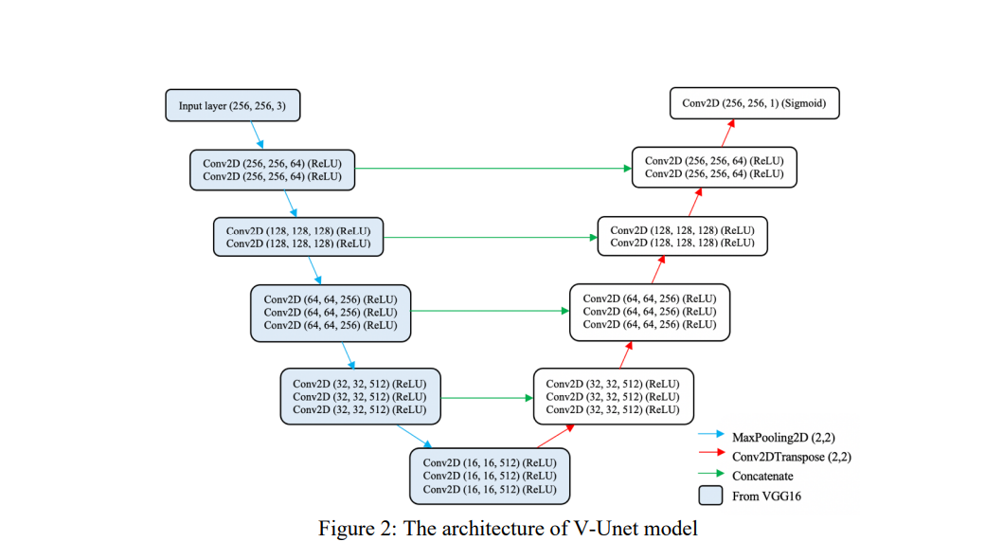
Architecture du modèle
VGG16-UNET

Slide 17
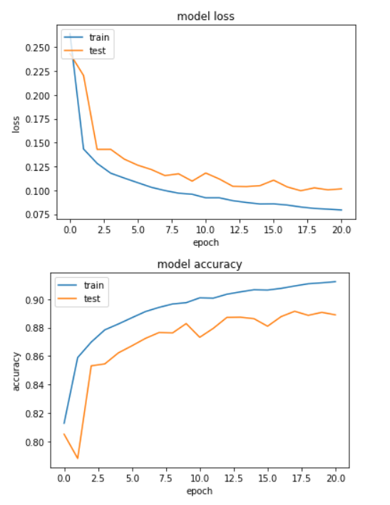
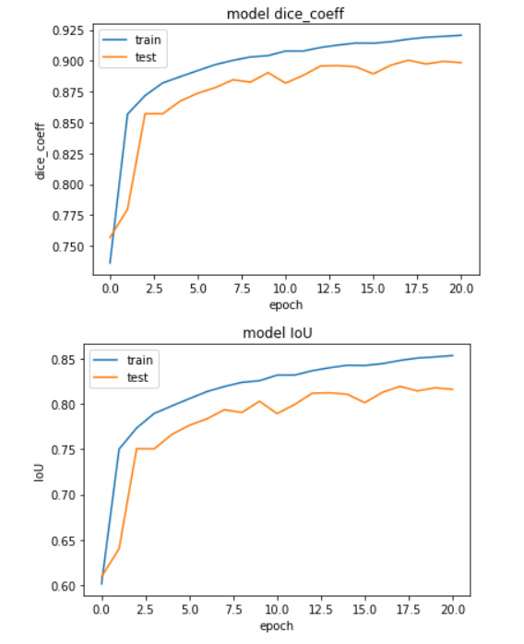
Learning Curve
Modèle VGG16-UNET avec Dice Loss appliqué sur des données sans augmentation

Slide 18
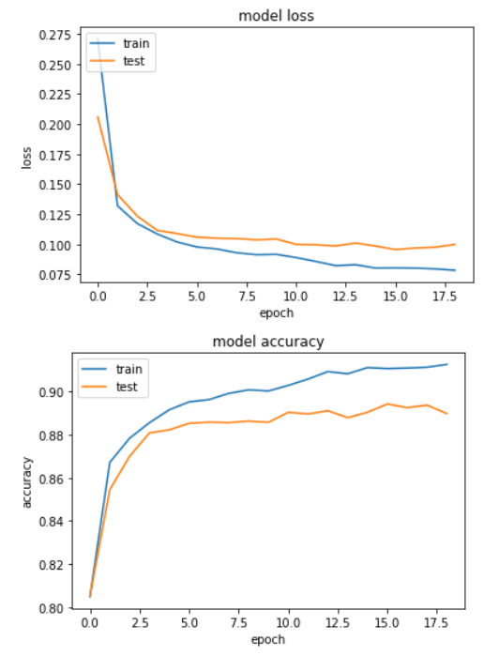
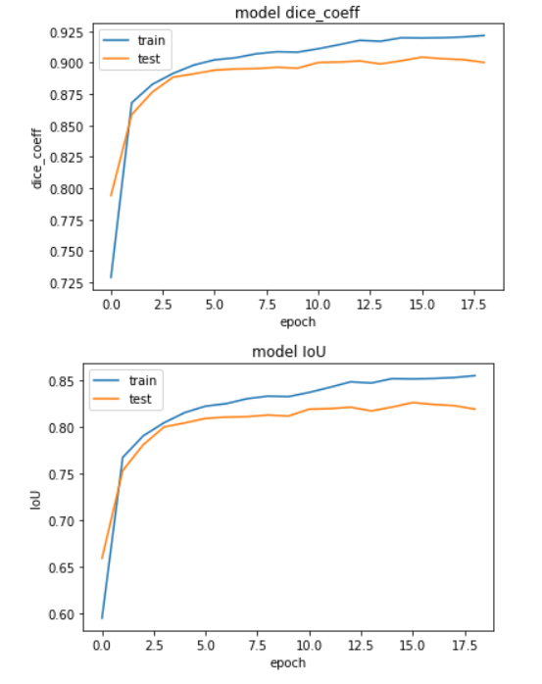
Learning Curve
Modèle VGG16-UNET avec Dice Loss appliqué sur des données avec augmentation

Slide 19
Evaluation
Evaluation du modèle avant et apres augmentation
 | Sans augmentation | Avec augmentation
Dice Loss | 0,102 | 0,1
Accuracy | 0,889 | 0,89
Dice coefficient | 0,898 | 0,9
IoU | 0,816 | 0,819
Training time | 5,877 minutes | 46,074 minutes

Slide 20
Comparaison des modèles

Slide 21
Tableau comparatif des modèles évaluées sur des données de test
 | IoU | IoU_aug | Dice_coeff | DC_aug | Accuracy | Acc_aug | Loss | Loss_aug | Time | T_aug
UNET_DL | 0.230 | 0.237 | 0.374 | 0.384 | 0.375 | 0.370 | 0.626 | 0.616 | 2.897 | 32.848
VGG_UNET_TL | 0.463 | 0.671 | 0.633 | 0.803 | 0.669 | 0.838 | 0.619 | 0.409 | 2.160 | 85.480
UNET_TL | 0.473 | 0.513 | 0.642 | 0.678 | 0.704 | 0.757 | 3.174 | 1.070 | 7.735 | 69.732
UNET_WCE | 0.684 | 0.696 | 0.812 | 0.820 | 0.881 | 0.884 | 0.118 | 0.121 | 6.615 | 26.606
VGG_UNET_CE | 0.694 | 0.746 | 0.819 | 0.854 | 0.868 | 0.891 | 0.088 | 0.074 | 2.445 | 22.058
VGG_UNET_WCE | 0.702 | 0.744 | 0.825 | 0.853 | 0.877 | 0.893 | 0.123 | 0.107 | 3.107 | 32.314
UNET_CE | 0.729 | 0.718 | 0.843 | 0.836 | 0.892 | 0.881 | 0.074 | 0.084 | 7.412 | 26.669
VGG_UNET_DL | 0.817 | 0.820 | 0.899 | 0.901 | 0.890 | 0.891 | 0.102 | 0.100 | 5.877 | 46.074

Slide 22
Choix du modèle : VGG-UNET
Le modèle optimal est celui qui a la plus grande indice de Jacuard IoU
Le modèle choisi est le VGG16-UNET entraînés sur des données augmentées optimisé avec Dice Loss
IoU : 0.820
Dice coefficient : 0.901
Accuracy : 0.891
Dice Loss : 0.100
Temps d’entraînement : 46 minutes
C’est le modèle qui va être mise en production

Slide 23
Mise en production

Slide 24
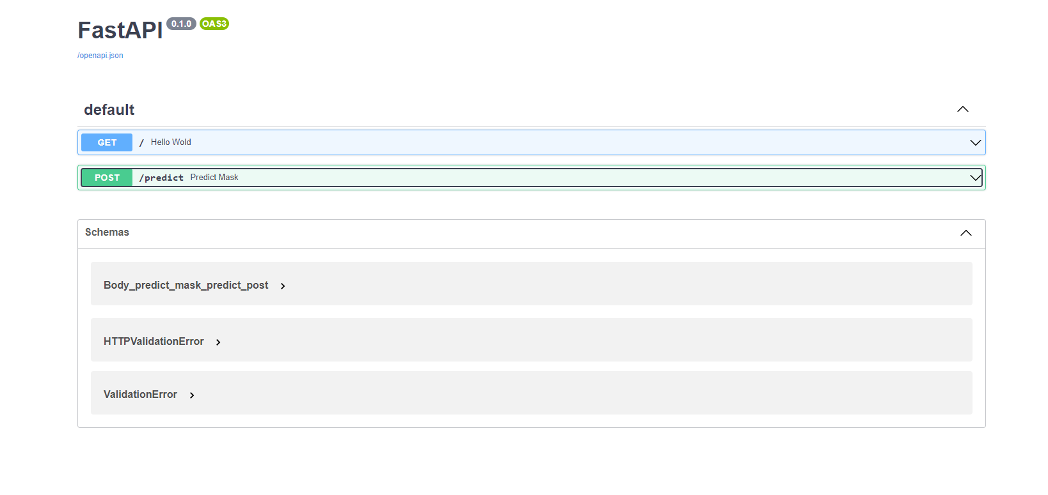
API de prédiction
L’API est réalisé avec le Framework FastApi
L’API reçoit une image et retourne le masque prédit par VGG16-UNET

Slide 25
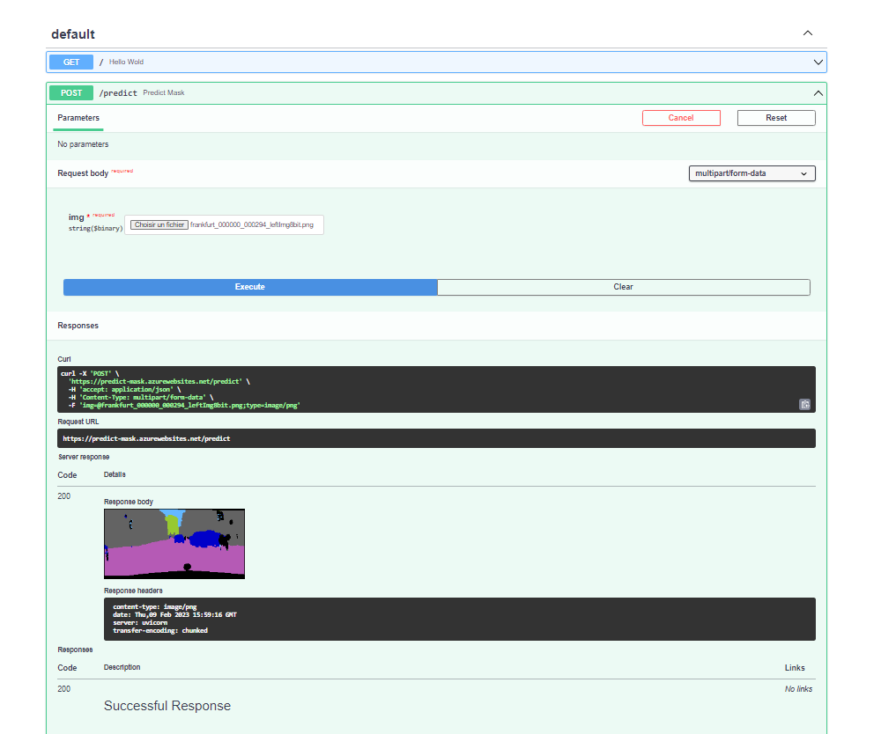
API de prédiction
Test de l’api

Slide 26






API de prédiction
Architecture de l’API
HTTP Request POST
HTTP Response
ML Model

Slide 27
Application webapp
Réalisation avec flask
L’application fait appel à l’API pour prédire le masque
L’application affiche:
  l’image
  le masque prédit
  le masque réel s’il se trouve dans la base de données de l’application

Slide 28

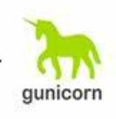


Application Web
Architecture de l’Application Web
HTTP Request POST
HTTP Response
Predict-mask API
Data

Slide 29
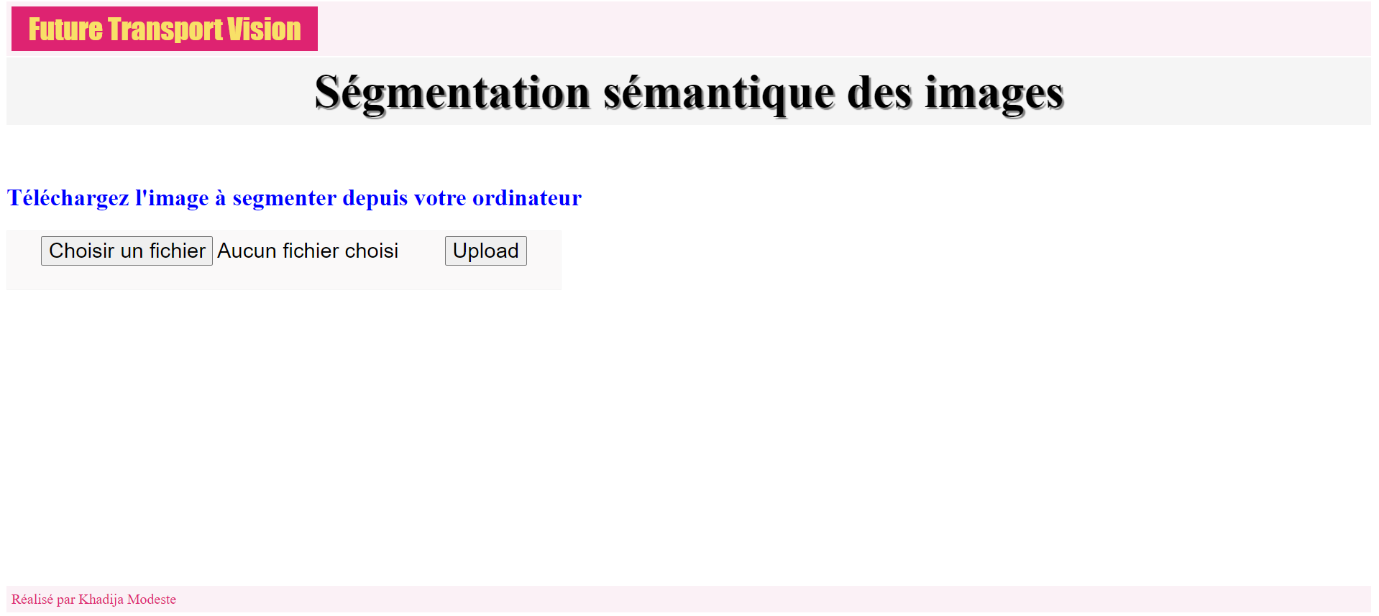
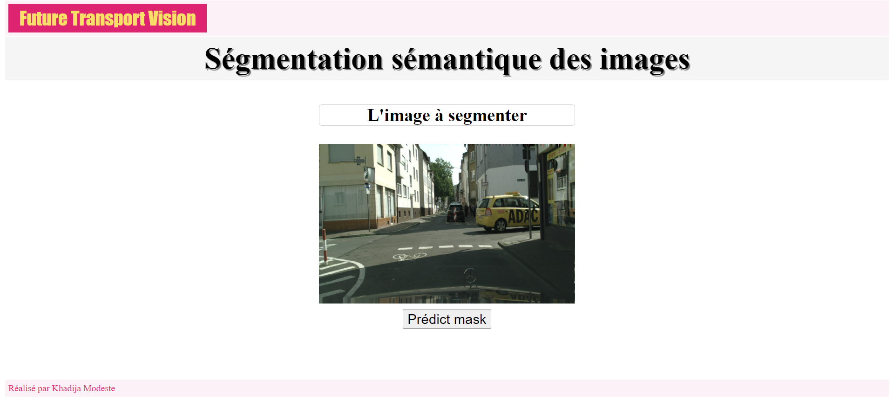
Test de l’Application Web
Page d’accueil
Affichage de l’image téléchargée

Slide 30
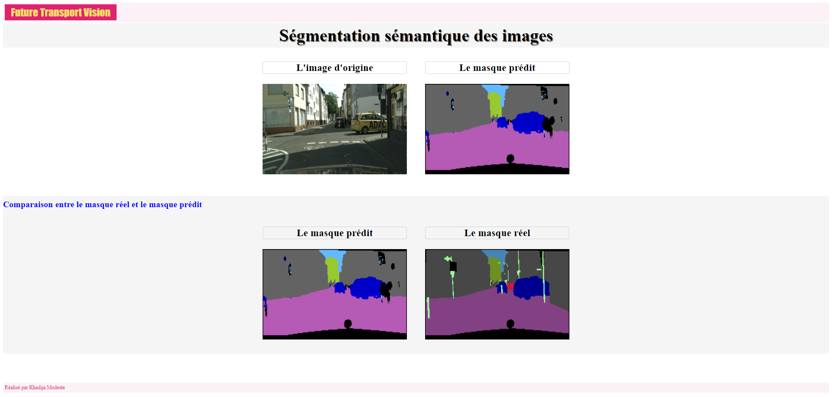
Test de l’Application Web
AFFICHAGE DE L’IMAGE, DU MASQUE PRÉDIT ET DU MASQUE RÉEL

Slide 31
Déploiement sur Azure
L’API ainsi que l’application web ont été conteneurisé avec Docker et déployés sur Azure WebApp
URL du déploiement de l’API :
https://predict-mask.azurewebsites.net/
URL de déploiement de l’application web:
https://webapp-flask.azurewebsites.net/

Slide 32
Conclusion et perspectives

Slide 33
Conclusion
La segmentation d’images qui est une technique de Computer Vision
Optimisation du modèle selon des différentes fonctions de perte
L’IoU est une métrique adaptée aux problèmes de segmentation sémantiques des images contrairement à l’Accuracy
Le modèle choisi est capable de détecter les caractéristiques génériques des images mais moins les caractéristiques spécifiques
Perspectives
Autres modèles à explorer : RESNET, FCN …
Le transfert learning avec le DeepLab pourrait donner des résultats très intéressants

